Slide 1
C语言从零开始 第一讲
斗鱼直播： https://www.douyu.com/yunaoshi
优酷视频： http://i.youku.com/jasonyyf
B站视频： http://space.bilibili.com/16199448
代码和PPT： https://github.com/YufengYU/C_Programming_Course
编写第一个C程序
鱼脑湿
2017年1月14日

Slide 2
开始之前…
为什么要做这样的C 语言教学视频
兴趣！兴趣！兴趣！ 网红！网红！网红！
想做一个有趣的教学视频
什么人适合学习C语言
逻辑正常的，有个电脑的，有一定驱动力的
视频面向人群
想学C语言的，每周能固定抽出一段时间学习和练习的
呈现形式
直播（斗鱼）+视频（优酷）
源代码和PPT（Github）
周更(1-2次每周)
斗鱼直播：https://www.douyu.com/yunaoshi
优酷视频：http://i.youku.com/jasonyyf
代码和PPT：https://github.com/YufengYU/C_Programming_Course

Slide 3
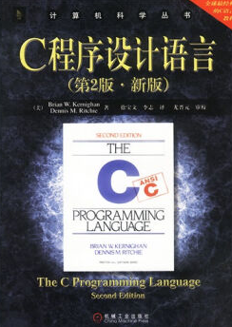

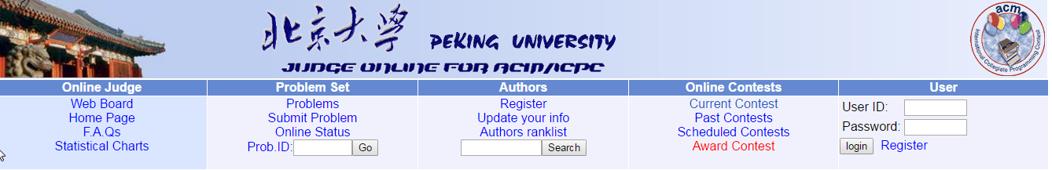
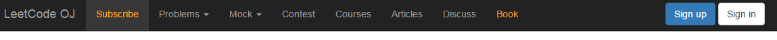
准备工作
一个靠谱的参考书
C程序设计语言
任何一本C程序设计参考书
一个好用的开发环境（编辑器+编译器）
Codeblocks, Visual Studio, Qt
或者 Notepad++文本编辑器
一个代码测试平台
http://poj.org/
https://leetcode.com/

Slide 4
编写第一个C程序
引用一些已有内容
#include <stdio.h>
main()
{
printf("我要开始学C语言了！\n");
}
主函数接口
打印文本
“\n”为换行， “\t”为[tab]，等等
#include <stdio.h>
int main()
{
printf("我要开始学C语言了！\n");
return 0;
}
返回缺省值

Slide 5
A+B problem
定义三个数a,b,c
int 四字节整形(interger)
float 四字节浮点型
double 八字节浮点型
#include <stdio.h>
int main()
{
int a,b,c;
scanf("%d%d",&a,&b);
c = a+b;
printf("%d\n",c);
return 0;
}
从键盘中读取两个数
“%d” 四字节整形 -- int
“%f” 四字节浮点型 – float
“%lf” 八字节浮点型 -- double
计算a+b的值，存到c中
去POJ上提交喽~~
试试输入：1 1.5或1.5 1 看看区别？
试试把a,b,c改成float类型，再看看输入1 1.5和1.5 1的结果
记得把”%d”改成”%f”

Slide 6
从1加到100
#include <stdio.h>
int main()
{
int total,cur;
total = 0;
cur = 1;
while (cur<=100)
{
total = total+cur;
cur = cur+1;
}
printf("%d\n",total);
return 0;
}
while ( [logic_test] )
{
…
}
当[logic_test]成立，执行…
包含<, >, <=, >=, ==, !=等
total <- total + cur
试试for循环
for([initialize]; [logic test]; [do every loop])
{
…
}

Slide 7
写个函数
#include <stdio.h>
int add(int a, int b)
{
return a+b;
}
int main()
{
int total,cur;
total = 0;
cur = 1;
while (cur<=100)
{
total = add(total,cur);
cur = cur+1;
}
printf("%d\n",total);
return 0;
}
定义函数：
int add(int a, int b)
返回类型
函数名
输入
调用函数：
total = add(total,cur);

Slide 8
判断输入的数是不是大于零
if ([logic_test])
{
[true process]
}
else
{
[false process]
}
#include <stdio.h>
int main()
{
int a;
scanf("%d",&a);
if(a>0)
printf("lager than 0\n");
else
printf("not larger than 0\n");
return 0;
}
如果[logic_test]成功，则执行[true process]，
否则，执行[false process]

Slide 9
回顾
怎么编写运行一个程序
变量：int, float, double, …
函数：main(主接口)，其他函数
输入输出：scanf, printf
逻辑判断：<, >, <=, >=, ==, !=
控制流：
条件执行：if, else
循环执行：while ,for

